Slide 1
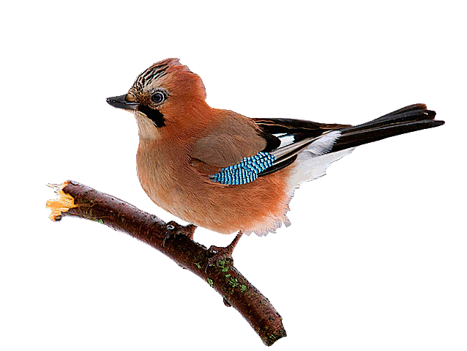
স্বাগতম

Slide 2
পরিচিতি
জীব বিজ্ঞান
৯ম-১০ম শ্রেণি
ষষ্ঠ অধ্যায়
ব্লাড গ্রুপ
মোহাম্মদ জাহাঙ্গীর আলম
মাষ্টার ট্রেইনার ও সহকারি শিক্ষক
কাপ্তাই আল আমিন নুরিয়া দাখিল মাদ্রাসা
কাপ্তাই, রাঙ্গামাটি।
মোবাইলঃ ০১৮১৫৪১১৭৬২
Email. mjahangirkaptai@gmail.com

Slide 3
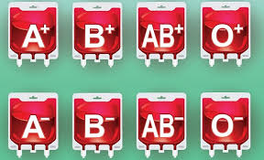
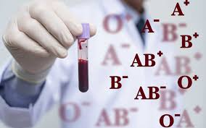
শিখনফল
এই পাঠ শেষে শিক্ষার্থীরা ..........
১। রক্তের গ্রুপ কী তা বলতে পারবে।
২। বিভিন্ন গ্রুপের রক্তের বৈশিষ্ট্য ব্যাখ্যা করতে পারবে।
3। রক্তের গ্রুপ বৈশিষ্ট্যের উপর ভিত্তি করে রক্ত নির্বাচন করতে পারবে।
৪। রক্তদানের নিয়মাবলী ও এর সামাজিক দায়বদ্ধতা বর্ণনা করতে পারবে।

Slide 4
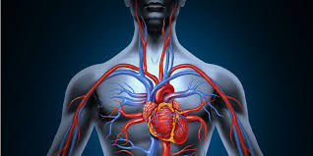
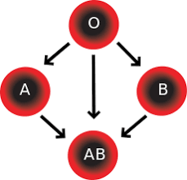
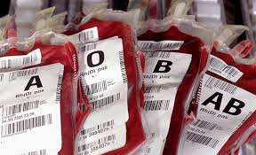
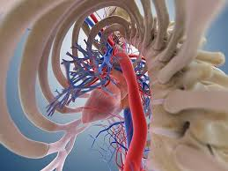
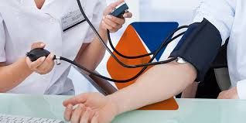
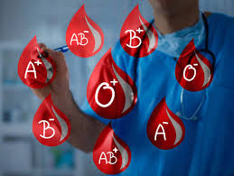
ছবিতে কী দেখা যাচ্ছে ?
মানবদেহ ও হৃৎপিণ্ড
রক্ত বা ব্লাড
ব্লাড গ্রুপ
মানবদেহে ও হৃৎপিণ্ডে অক্সিজেন সরবরাহের জন্য কি অতি প্রয়োজন?
একজন মুমূর্ষু রোগীর জন্য রক্ত প্রয়োজন হলে সর্ব প্রথম কি জানতে হয়?

Slide 5
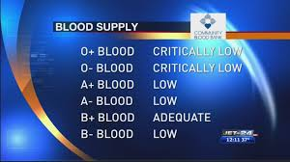
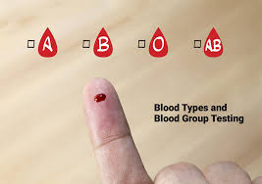
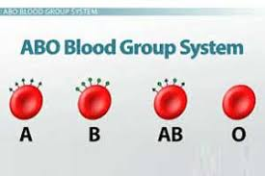
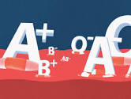
রক্তের গ্রুপ
পরীক্ষা নিরীক্ষা এবং গবেষণায় দেখা গেছে যে বিভিন্ন ব্যক্তির লোহিত কণিকায় A এবং B নামক দুই ধরনের অ্যান্টিজেন থাকে এবং রক্তরসে a ও b দুধরনের এন্টিবডি থাকে । এই অ্যান্টিজেন এবং এন্টিবডির উপস্থিতির উপর ভিত্তি করে মানুষের রক্তকে বিভিন্ন গ্রুপে ভাগ করা যায়, একে ব্লাড গ্রুপ বলে।

Slide 6
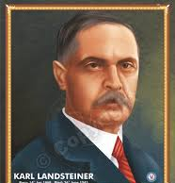
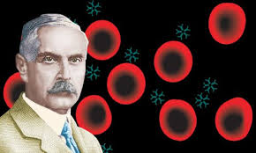
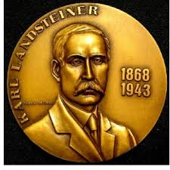
রক্তের গ্রুপ আবিষ্কারক
বিজ্ঞানী কার্ল ল্যান্ডস্টেইনার ১৯০১ সালে মানুষের রক্তের শ্রেণিবিন্যাস করে তা A, B, AB এবং O -এ চারটি গ্রুপের নামকরণ করেন । সাধারণত একজন মানুষের রক্তের গ্রুপ আজীবন একই রকম থাকে।

Slide 7
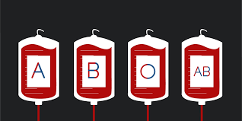
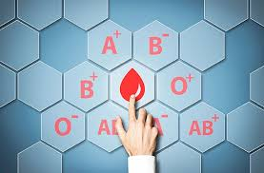
নিচের সারনিতে রক্তের গ্রুপের এন্টিবডি এবং অ্যান্টিজেনের উপস্থিতি দেখানো হলো -
রক্তের গ্রুপ | অ্যান্টিজেন (লোহিত রক্ত কণিকায়) | এন্টিবডি ( রক্ত রসে )
A | A | b
B | B | a
AB | A, B | নেই
O | নেই | a,b

Slide 8
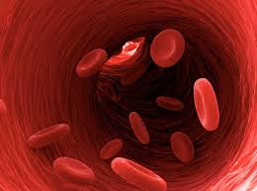
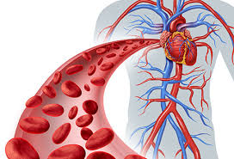
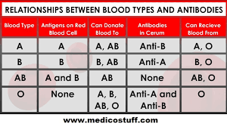
অ্যান্টিজেন ও এন্টিবডির বর্ণনা
দাতার লোহিত কণিকা বা কোষের কোষ ঝিল্লিতে উপস্থিত অ্যান্টিজেন যদি গ্রহীতার রক্তরসে উপস্থিত এমন এন্টিবডির সংস্পর্শে আসে, যা উক্ত অ্যান্টিজেনের সাথে বিক্রিয়া করতে সক্ষম তাহলে, অ্যান্টিজেন – এন্টিবডি বিক্রিয়া হয়ে গ্রহীতা বা রোগীর জীবন বিপন্ন হতে পারে। এজন্য সব গ্রুপের রক্ত সবাইকে দেয়া যায়না। যেমনঃ তোমার রক্তের গ্রুপ যদি হয় A [ অর্থাৎ লোহিত কণিকার ঝিল্লিতে A অ্যান্টিজেন আছে ] এবং তোমার বন্ধুর রক্তের গ্রুপ যদি B হয় [ অর্থাৎ রক্তরসে a অ্যান্টিবডি আছে ] তাহলে তুমি তোমার বন্ধুকে রক্ত দিতে পারবে না। যদি দাও তাহলে তোমার A অ্যান্টিজেন তোমার বন্ধুর a অ্যান্টি- বডির সাথে বিক্রিয়া করে বন্ধুকে মৃত্যুর দিকে ঠেলে দিতে পারে। তাই দাতার রক্তে যে অ্যান্টিজেন থাকে তার সাথে মিলিয়ে এমনভাবে গ্রহীতা নির্বাচন করতে হয় যেন তার রক্তে দাতার অ্যান্টিজেনের সাথে সম্পর্কিত অ্যান্টিবডিটি না থাকে।

Slide 9
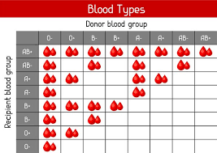
এই মূলনীতির উপর ভিত্তি করে কোন গ্রুপ কাকে রক্ত দিতে পারবে বা পারবে না, তার একটা ছক করা যায়

Slide 10
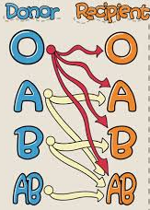
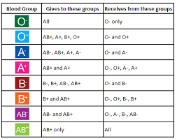
ABO পদ্ধতিতে মানুষের রক্তের গ্রুপ অনুযায়ী দাতা ও গ্রহীতার তালিকা
রক্তের গ্রুপ | যে গ্রুপকে রক্ত দান করতে পারে | যে গ্রুপ থেকে রক্ত গ্রহণ করতে পারে
A | A, AB | A,O
B | B,AB | B,O
AB | AB | A,B,AB,O
O | A,B,AB,O | O
O গ্রুপকে সর্বজনীন রক্তদাতা ও AB গ্রুপকে সর্বজনীন রক্ত গ্রহীতা বলে।

Slide 11
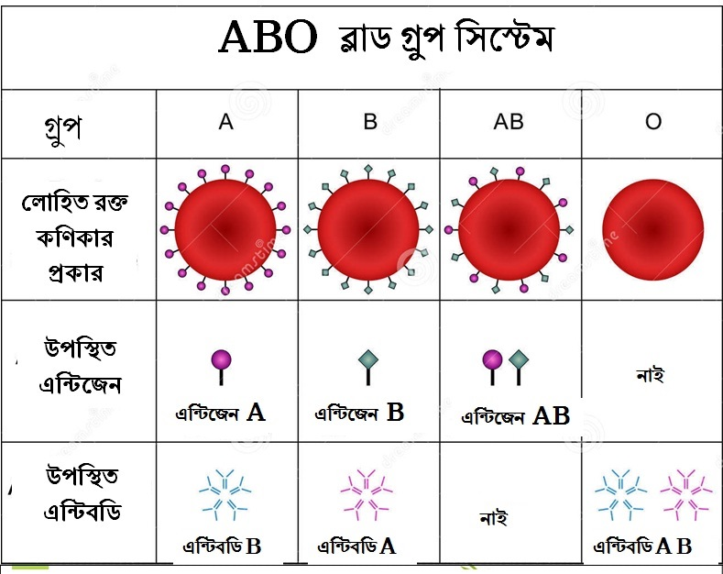

Slide 12
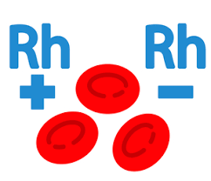
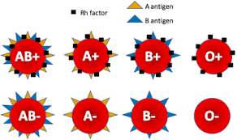
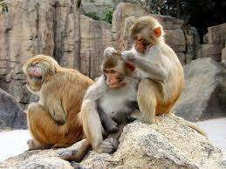
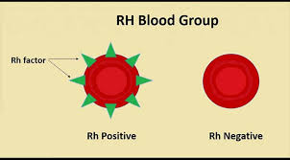
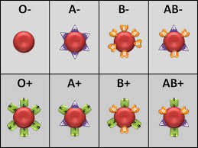
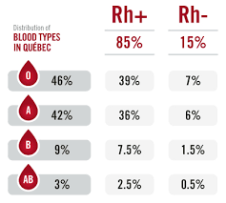
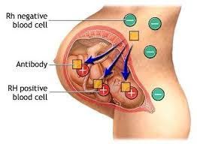

Slide 13
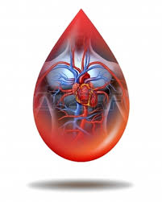
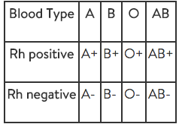
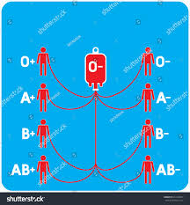
রেসাস (Rh) ফ্যাক্টরের বর্ণনা
আধুনিক চিকিৎসা বিজ্ঞানে সর্বজনীন রক্তদাতা কিংবা সর্বজনীন রক্ত গ্রহীতার ধারণা খুব একটা প্রযোজ্য নয়। কেননা, রক্তকে অ্যান্টিজেনের ভিত্তিতে শ্রেণিকরণ করার ক্ষেত্রে ABO পদ্ধতি সর্বাধিক গুরুত্বপূর্ণ হলেও রক্তে আরও অসংখ্য অ্যান্টিজেন থাকে, যেগুলো ক্ষেত্রবিশেষে অসুবিধার কারণ হতে পারে । যেমনঃ রেসাস (Rh) ফ্যাক্টর , যা এক ধরণের অ্যান্টিজেন । কারো রক্তে এই ফ্যাক্টর উপস্থিত থাকলে তাকে বলে পজিটিভ আর না থাকলে বলে নেগেটিভ। এটি যদি না মেলে তাহলেও গ্রহীতা বা রোগী আরও অসুস্থ হয়ে পড়তে পারেন। তাই ABO গ্রুপের পাশাপাশি রেসাস ফ্যাক্টরও পরীক্ষা করে মিলিয়ে দেখা চাই। অর্থাৎ রেসাস ফ্যাক্টরকে বিবেচনায় নেওয়া হলে রক্তের গ্রুপগুলো হবে A+, A- , B+, B- , AB+, AB-, O+ এবং O-। নেগেটিভ গ্রুপের রক্তে যেহেতু রেসাস ফ্যাক্টর অ্যান্টিজেন নেই, তাই এটি পজিটিভ গ্রুপকে দেওয়া যাবে কিন্তু পজিটিভ গ্রুপের রক্ত নেগেটিভ গ্রুপকে দেওয়া যাবেনা।

Slide 14
রক্তদান ও সামাজিক দায়বদ্ধতা
অন্যের উপকারে রক্ত দানকরা আমাদের সবার জন্য একটি সামাজিক দায়বদ্ধতা। রক্ত দান একটি মহৎ কাজ। এতে রক্তদাতার কোনো ক্ষতি হয়না। একজন সুস্থ মানুষের দেহ থেকে ৪৫০ মিলি রক্ত বের করে দিলে তেমন কোনো অসুবিধা হয়না। তার দেহ প্রতি সেকেন্ডে প্রায় ২০ লক্ষ লোহিত রক্ত কণিকা সৃষ্টি করতে পারে। কোনো সুস্থ ব্যক্তি চার মাস পর পর রক্ত দান করলে দাতার দেহে সামান্যতম কোনো অসুবিধা হয় না।

Slide 15
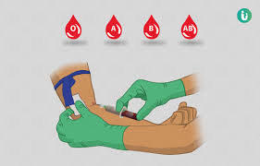
রক্তদানে উদ্ভুদ্ধকরণ কর্মসূচি
বর্তমানে রক্তদানে উদ্ভুদ্ধকরণে নানারকম কর্মসূচি নেওয়া হচ্ছে। যেমনঃ কোনো বিশেষ দিবসে বা বিশেষ কোনো অনুষ্ঠানে রক্তদান কর্মসূচির আয়োজন। এতে জনসাধারণের মাঝে রক্তদান সম্পর্কে ভ্রান্ত ধারণা ও ভীতি অনেকাংশে হ্রাস পাচ্ছে। অতীতের তুলনায় মানুষ এখন রক্তদান এবং গ্রহণ সম্পর্কে অধিক আগ্রহী ও সচেতন।

Slide 16
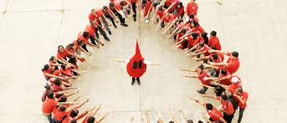
দলীয় কাজ
ক-দল
খ-দল
রক্তের গ্রুপ কয়টি ও কি কি পজিটিভ ও নেগেটিভ হয় কি কারণে লিখ।
রক্ত দান একটি মহৎ কাজ কিভাবে ব্যাখ্যা কর।

Slide 17
বাড়ির কাজ
কোন গ্রুপের রক্ত কাকে দেওয়া যাবে তা ছক আকারে লিপিবদ্ধ করে আনবে।

Slide 18
